Slide 1
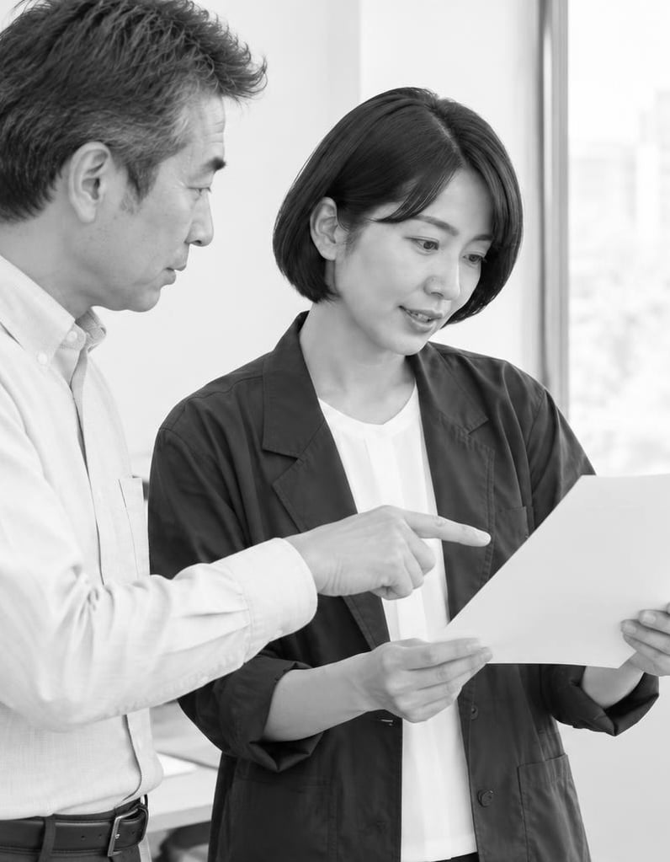
現場の声
日程づくりを班長以外でもできるようになり、休みが取りやすくなった。
製造部・入社3年目の作業者

